Slide 1
«Технология создания виртуальной выставки»

Slide 2
Единая точка доступа к информации и знаниям
Центр грамотности
Центр создания знаний
Центр социальной и культурной активности
Экспериментальный учебный центр
Информационно-библиотечный центр – интегрированное информационное, культурное и досуговое пространство

Slide 3
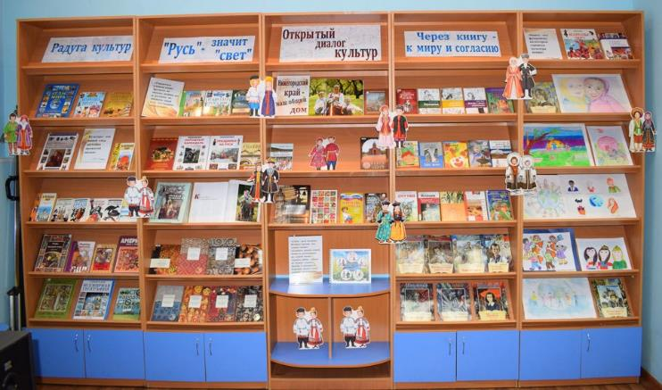
Книжная выставка –
один из основных методов наглядной пропаганды литературы, предоставляющей читателям возможность получения дополнительных знаний, формирования и расширения интереса к представленной теме.

Slide 4
Виртуальная выставка –
публичная демонстрация в сети Интернет с помощью интернет-средств и инструментов виртуальных образов специально подобранных и систематизированных произведений печати и других носителей информации, а также общедоступных электронных ресурсов, рекомендуемых удаленным пользователям библиотеки для обозрения, ознакомления и использования.

Slide 5
Задачи виртуальной выставки в библиотеке:
освоение и применение цифровых технологий в выставочной работе;
сохранение экспозиции на более длительный срок;
сохранение библиотечного фонда, представление материала в электронном виде;
возможность удаленно воспользоваться информационными ресурсами библиотеки

Slide 6
Виды и формы виртуальных выставок книг:
Выставки одной книги;
Выставки коллекции книг;
Презентация обложек и кратких аннотаций к книгам с музыкальным сопровождением;
Видеообзор с рекомендациями библиотекаря;
Коллекция буктрейлеров;
Коллекция аудиозаписей;
Выставка книг в виде интерактивного плаката;
Выставка книг в виде карты ума;
Выставка книг какого-либо автора в виде ленты времени;
Выставка книг в виде 3D-книги.

Slide 7
Дополнительные возможности виртуальной выставки
Использование информационных технологий;
Выставка рассчитана на разную аудиторию;
На обозрение может быть представлено большое количество книг;
Индивидуальная самостоятельная работа с представляемой выставкой, регулирование режима просмотра;
экономия времени.

Slide 8
Формы представления виртуальных книжных выставок
Презентация (Power Point, Slide Share)
Слайд-презентация (слайд-шоу) обложек и кратких аннотаций к книгам с музыкальным сопровождением (Power Point, Photopeach, Photosnack)
Видеообзор с рекомендациями и записью «громких чтений», видеовпечатлений читателей и известных людей.
Интерактивный плакат (Power Point с использованием гиперссылок, ThingLink).
Ментальная карта (Word, Power Point, Mindmeister, FreemindMap, Popplet).
Выставка в виде ленты времени (Power Point, Dipity, Xtimeline, Free Timeline, Timerime, Timtoast, Ourstory Capzles).
3D-книга (MS Publisher, Flip Book Maker, Flip PDF, ZooBurst Calameo Photosnack Myebook.
Выставки на географической карте (Google Maps).
Виртуальная доска (Thinglink, Google Презентации).
Плакат (MS Publisher, Glogster, Thinglink, Playcast).

Slide 9
Алгоритм создания виртуальной книжной выставки
Разработка модели электронной книжной выставки.
Техническая подготовка проекта.
Оформление работ в выбранной программе или онлайн-сервисе.

Slide 10
https://www.genial.ly/

Slide 11
Больше никакого скучного контента! Вот формула Вау-эффекта
Обогащенный контент
дизайн

Slide 12
Всё с Genially – просто!

Slide 13
https://view.genial.ly/600736bf61bf7d0d23e6e825/interactive-image-900-dnej-muzhestva-interaktivnaya-knizhnaya-vystavka

Slide 14
https://view.genial.ly/5eb1c18206dde00d3f42cb86/interactive-image-interaktivnaya-knizhnaya-vystavkachitaem-knigi-o-vojne

Slide 15
«Воины мужества и чести»
https://view.genial.ly/603259cb10faa70d10e6d777/interactive-image-knizhnaya-vystavka-voiny-muzhestva-i-chesti

Slide 16
https://view.genial.ly/604ca4f1d6ce810d1fe4407e/interactive-image-maslenica-literaturnaya

Slide 17
Создавать невероятный контент еще никогда не было так просто! Почувствуй себя гением! Делайте это быстро, легко и получайте потрясающие результаты!

Slide 20
Интерактивные книжные выставки
Маргарет Митчелл «Унесенные ветром»
https://view.genial.ly/5e7e46f750a0310d8c20162d/interactive-image-raduga-interesov-odnoj-knigi
А. Твардовский «Василий Теркин»
https://view.genial.ly/5ee52f579a05850d6d995251/interactive-image-interaktivnaya-knizhnaya-vystavka-raduga-interesov-odnoj-knigi-a-tvardovskij-vasilij-tyorkin
Л. Кэролл «Алиса в стране чудес»
https://view.genial.ly/5f3ecf7608c4cd0da2161e18/interactive-image-interaktivnaya-knizhnaya-vystavka-alisa-v-strane-chudes-lyuis-kerroll
С. Есенин «Душа грустит о небесах»
https://view.genial.ly/5f83286c9d6d260d614bdfc6/interactive-image-interaktivnaya-knizhnaya-vystavka-dusha-grustit-o-nebesah

Slide 22
Группа Вконтакте: https://vk.com/public188353229
Сайт ИБЦ «Переплёт»:
http://www.eduportal44.ru/Galich/school3/bib/default.aspx

Slide 23
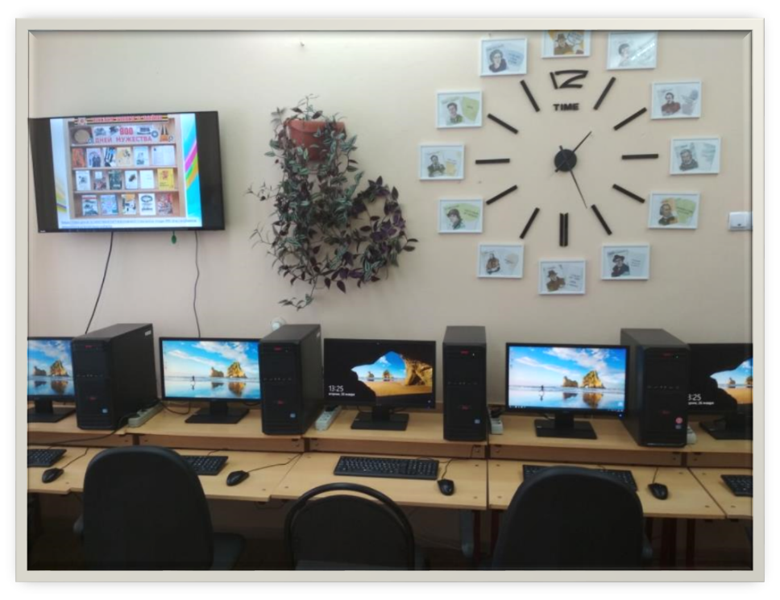

Slide 24
Всё с Genially – просто!

Slide 25
Мастер-класс «Всё с Genially – просто!»
https://view.genial.ly/601d50b3a198a90d2050bdb2/horizontal-infographic-lists-master-klass-vsyo-s-genially-prosto

Slide 26
Genially может всё! И даже больше… Удачных вам творческих экспериментов!

